Slide 1
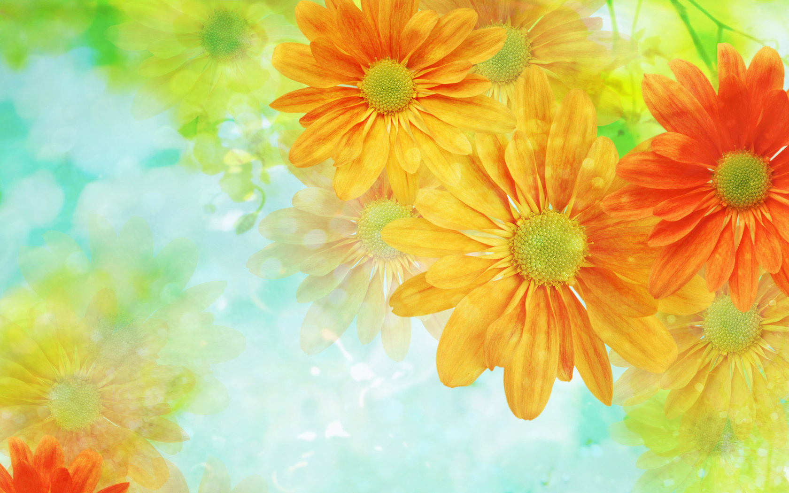
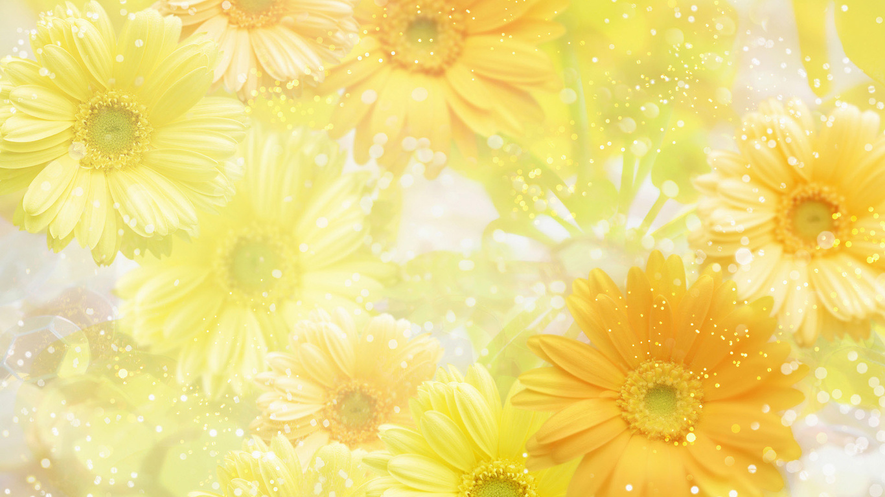
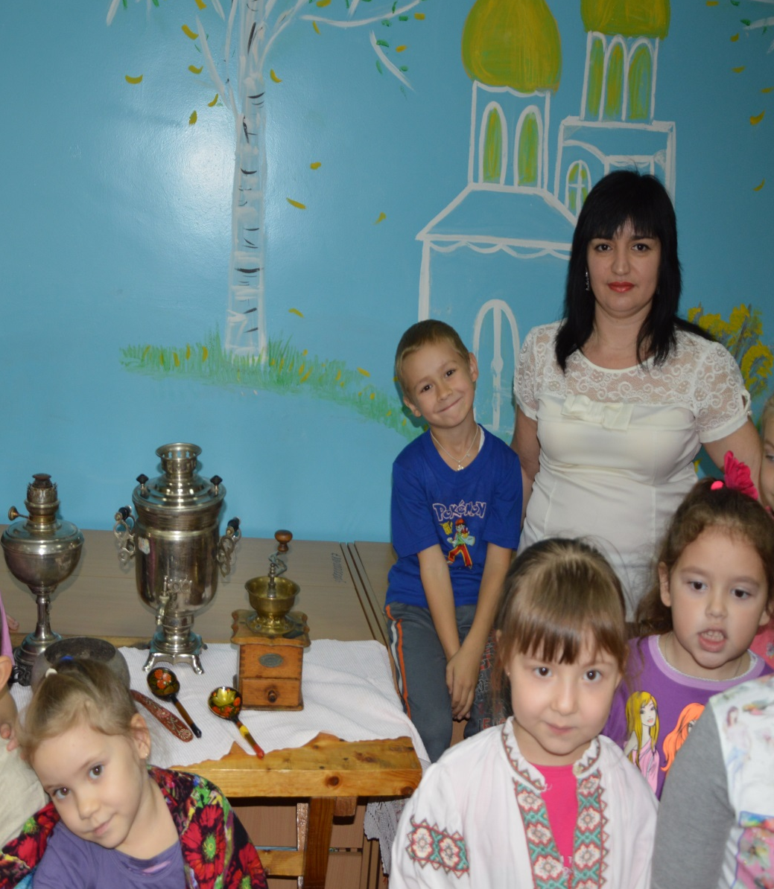
«Мир будет счастлив только тогда, когда у каждого человека будет душа художника.
Иначе говоря, когда каждый будет находить радость в своем труде».
Огюст Роден

